Slide 1
мдоу Дс Дюймовочка х.Клетский
Развивающая предметно-пространственная среда средней группы «Солнышко»
Выполнил: воспитатель Соколова М.И.
февраль 2023г.

Slide 2
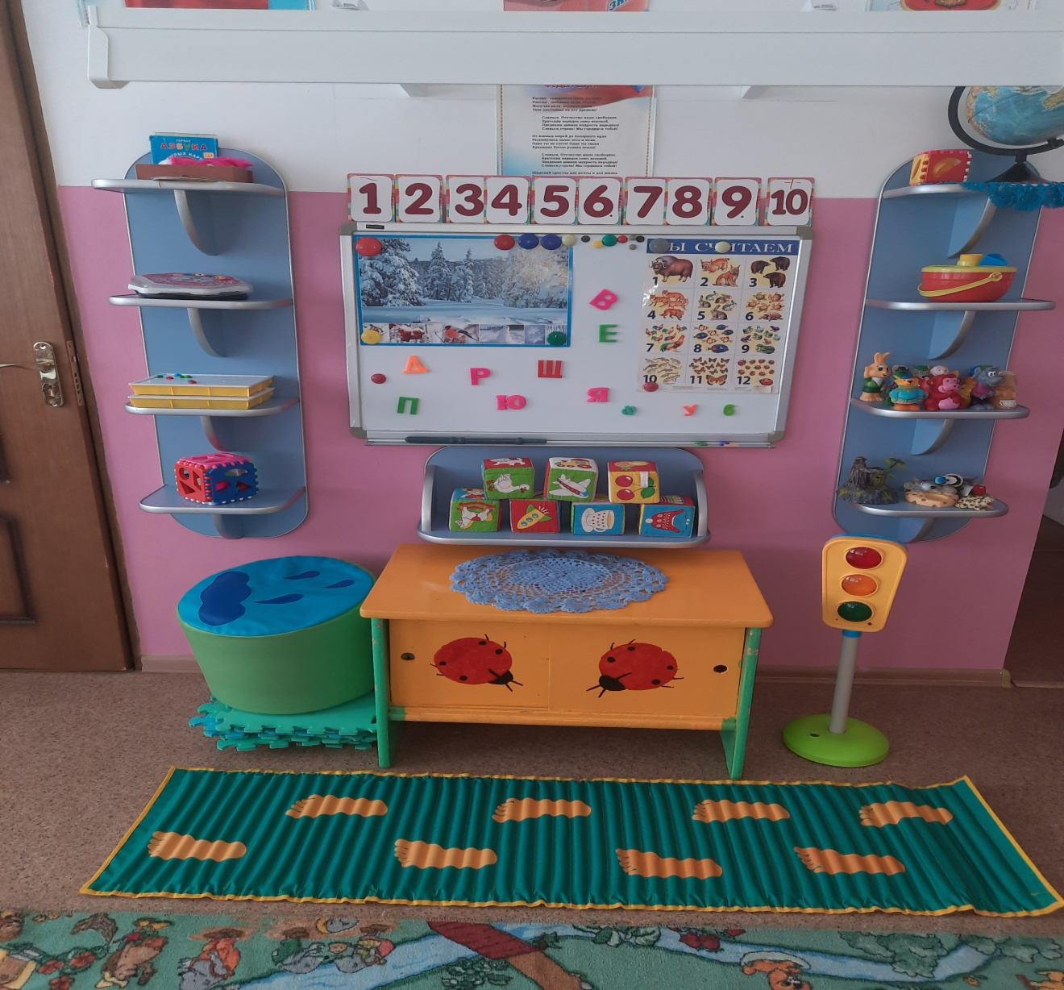
В центре сенсорного развития, в свободном доступе находится множество игр, пособий и игрушек вызывающих у детей интерес и желание играть с ними

Slide 3
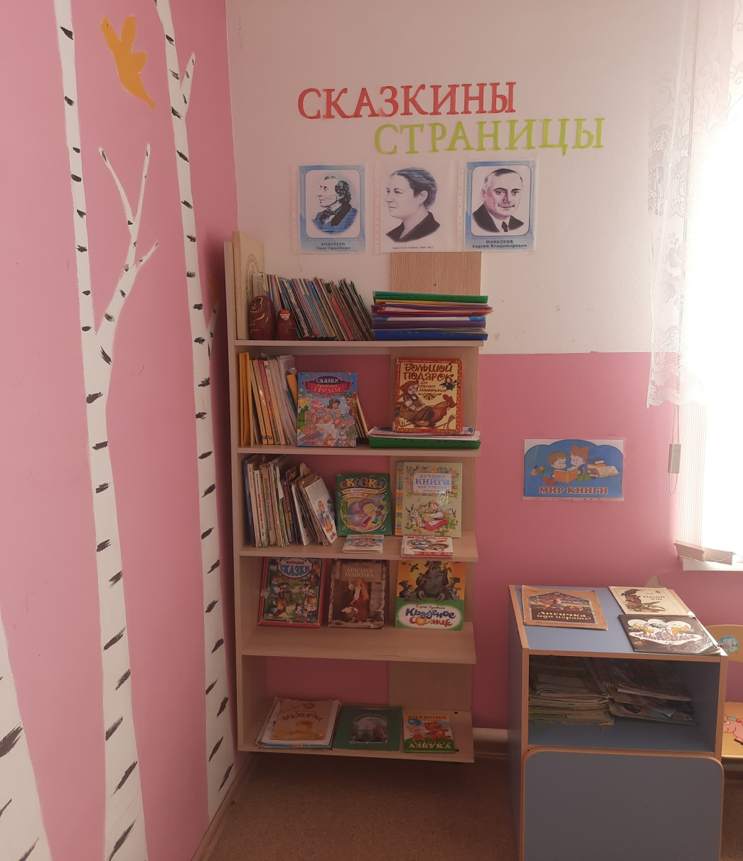
Центр художественной литературы «Сказкины страницы»

Slide 4
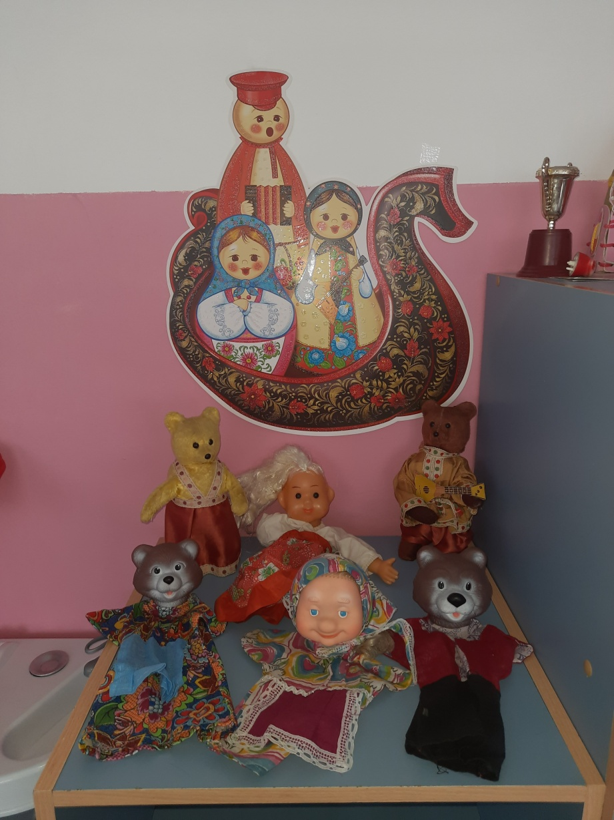
Центр театрализованной деятельности

Slide 5
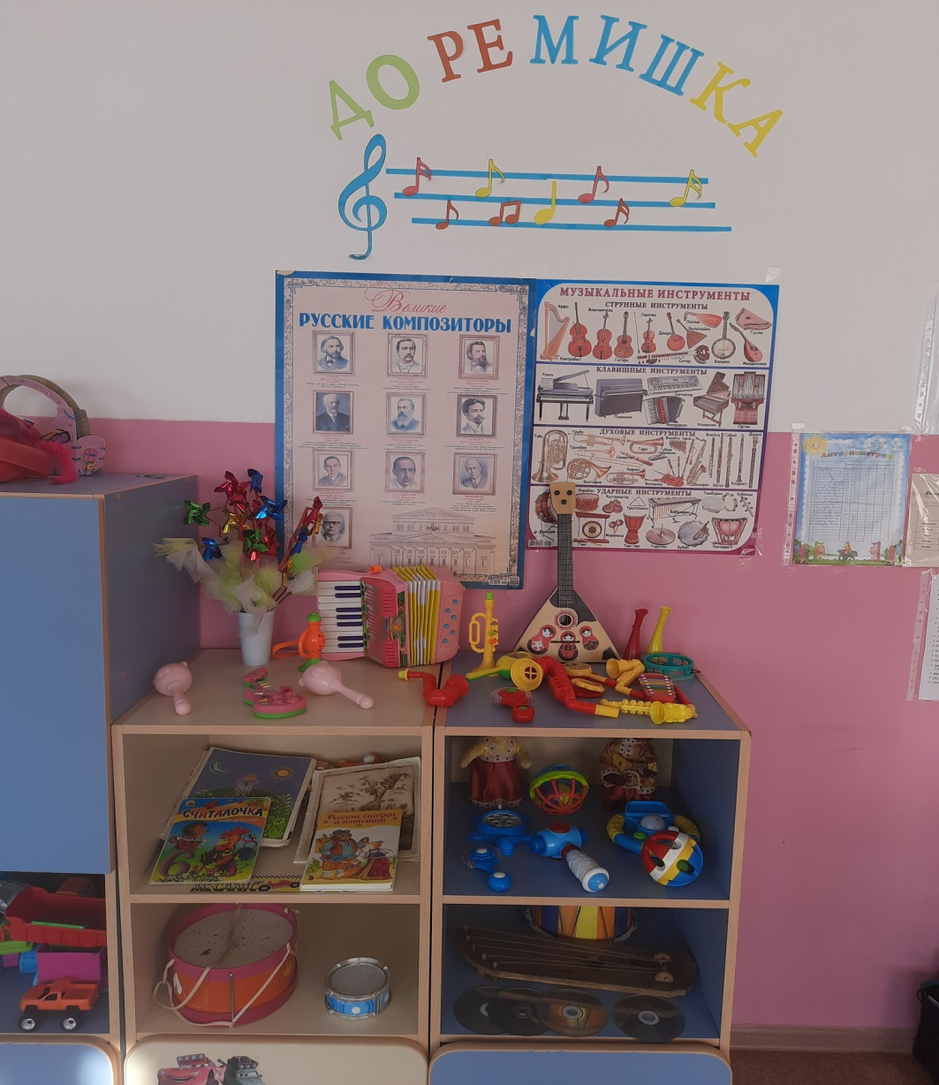
Музыкальный уголок

Slide 6
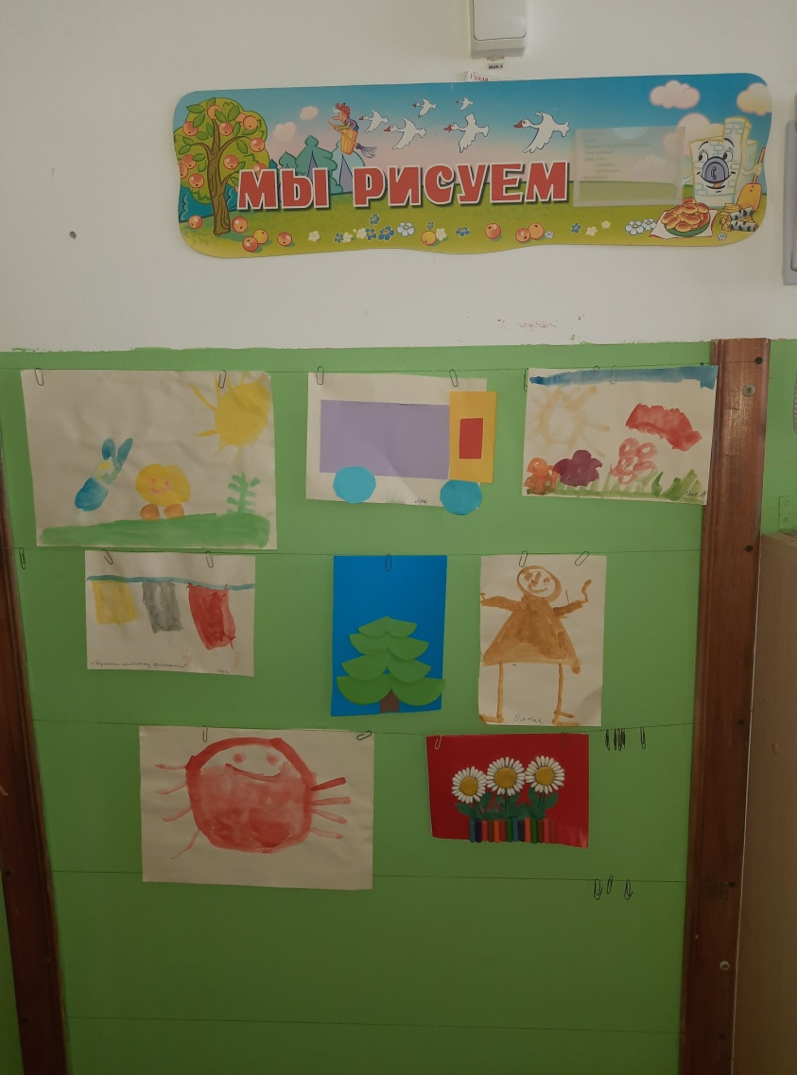
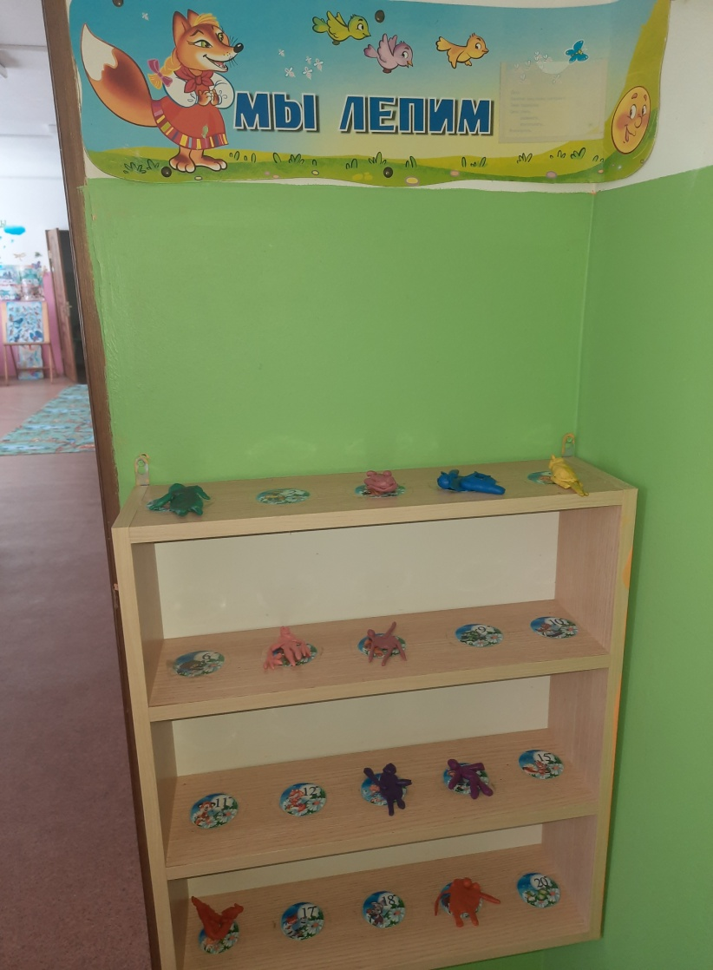
Уголки детского творчества

Slide 7
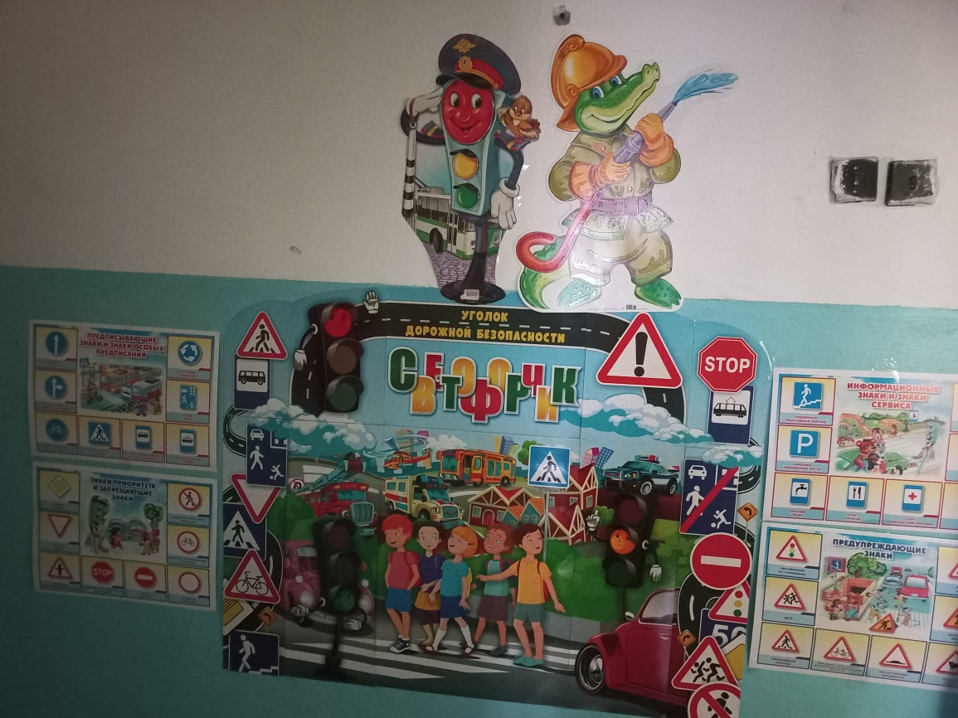
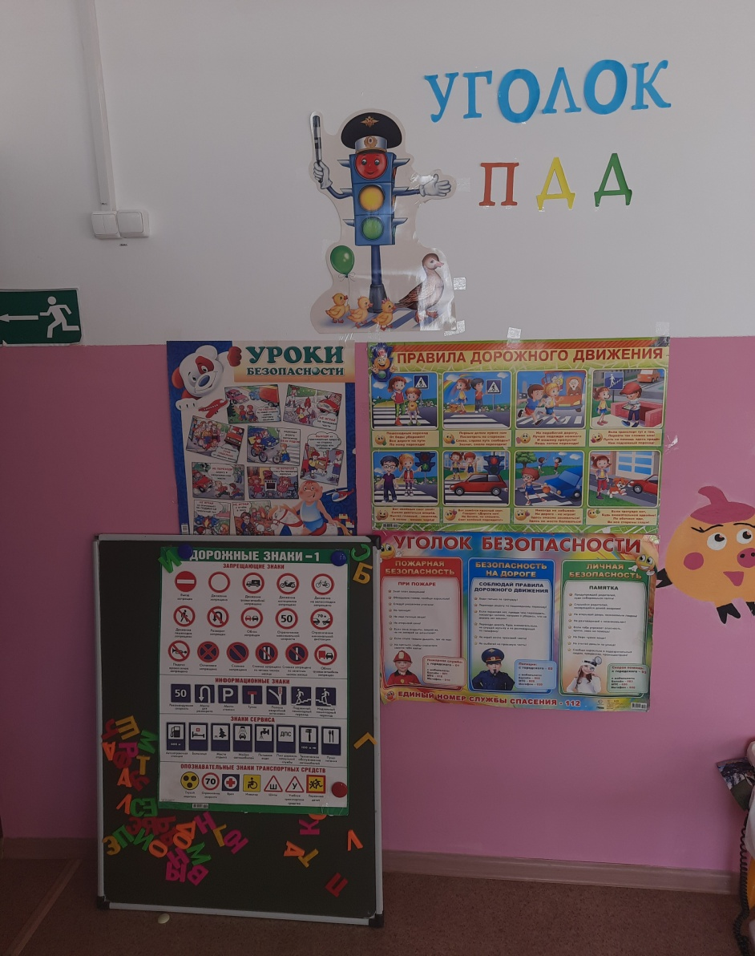
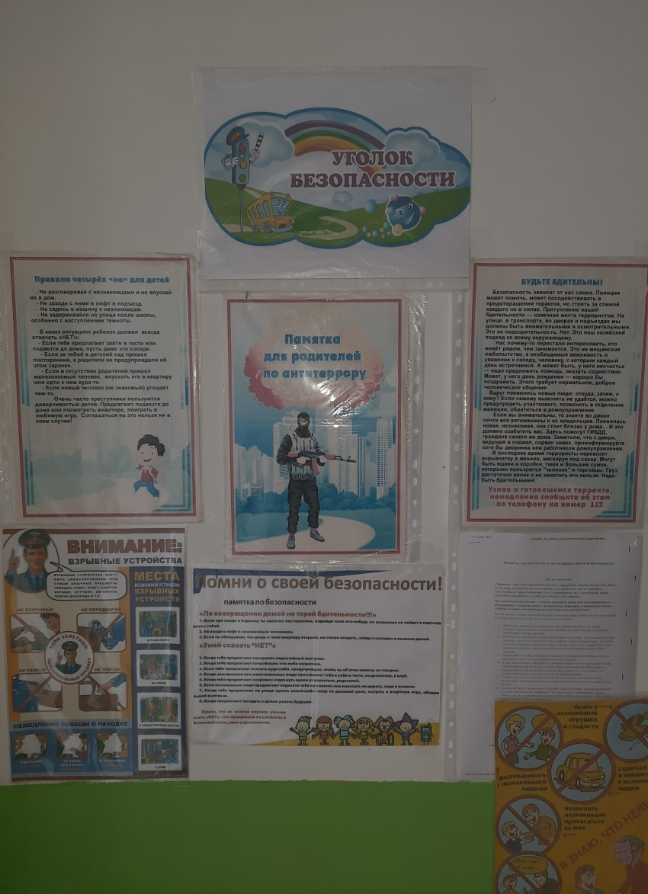
Уголки безопасности

Slide 8
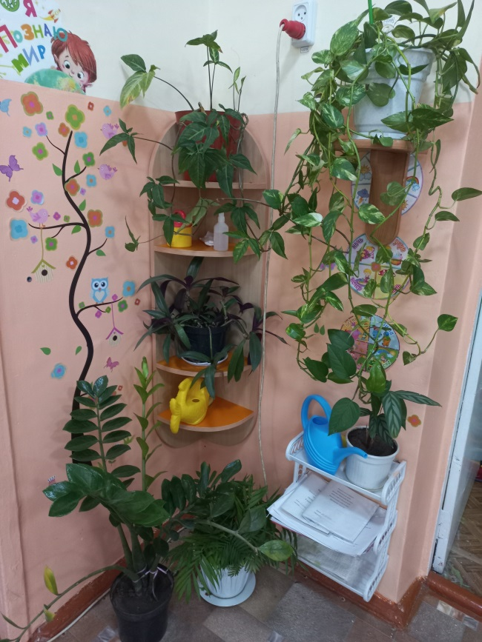
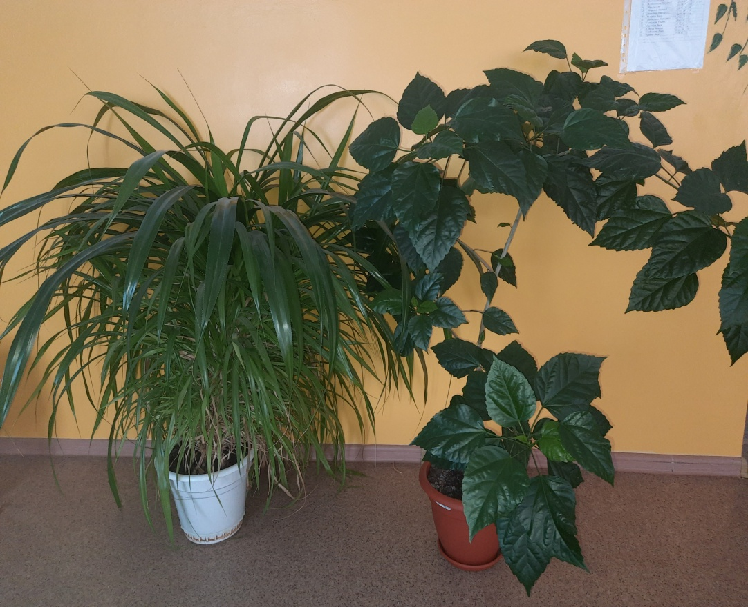
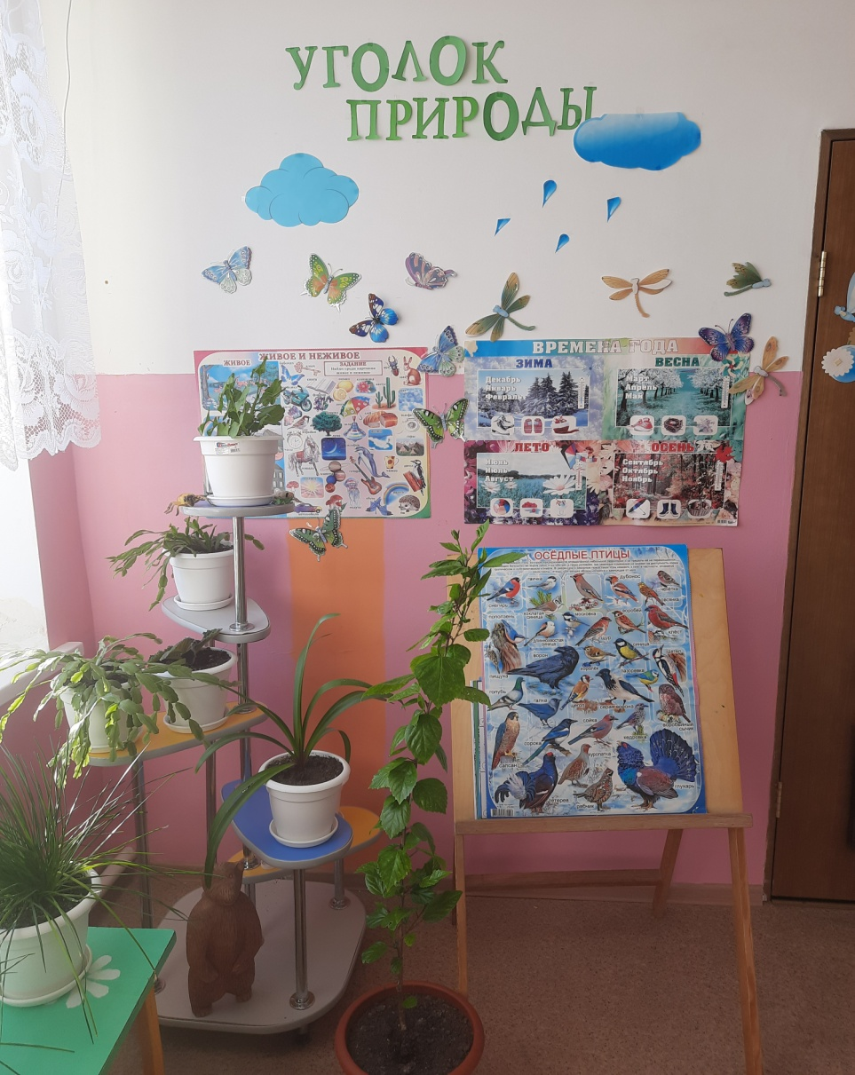
уголки природы

Slide 9
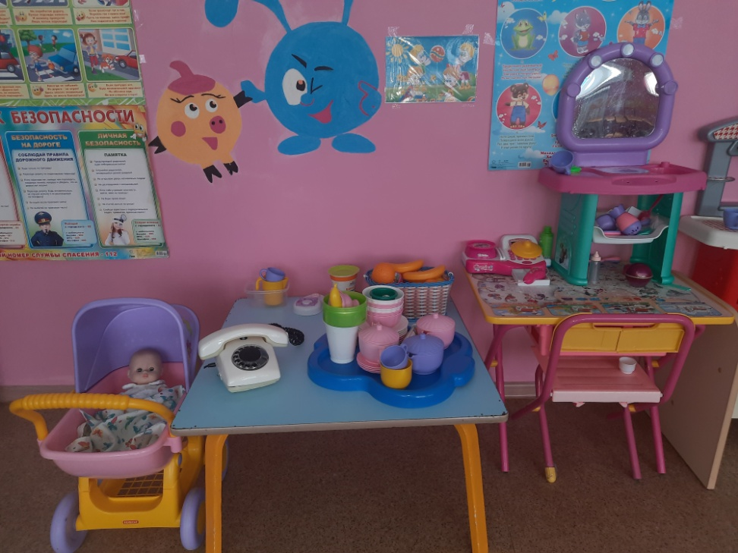
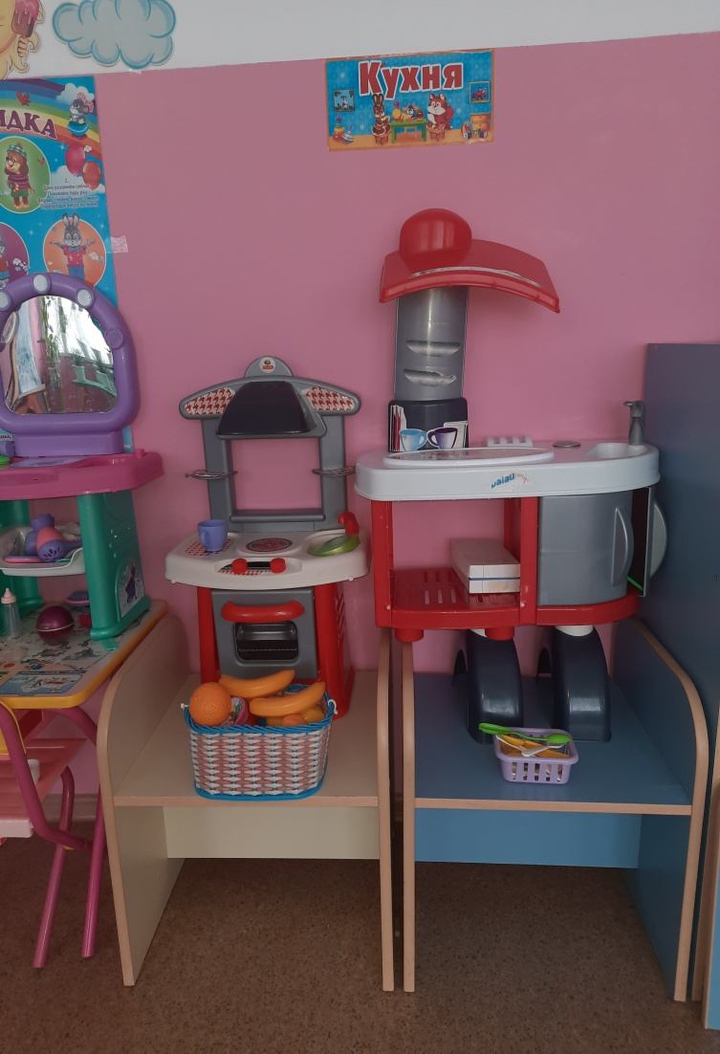
центры игровой активности

Slide 10
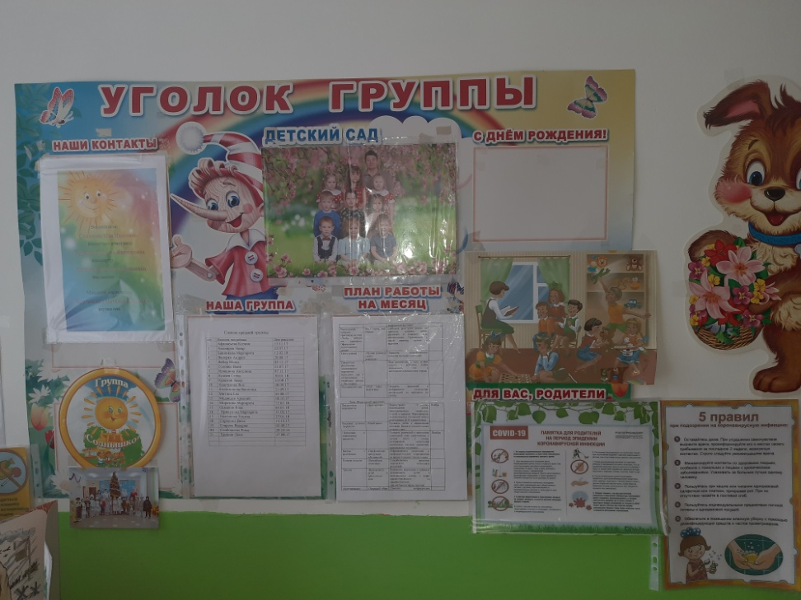
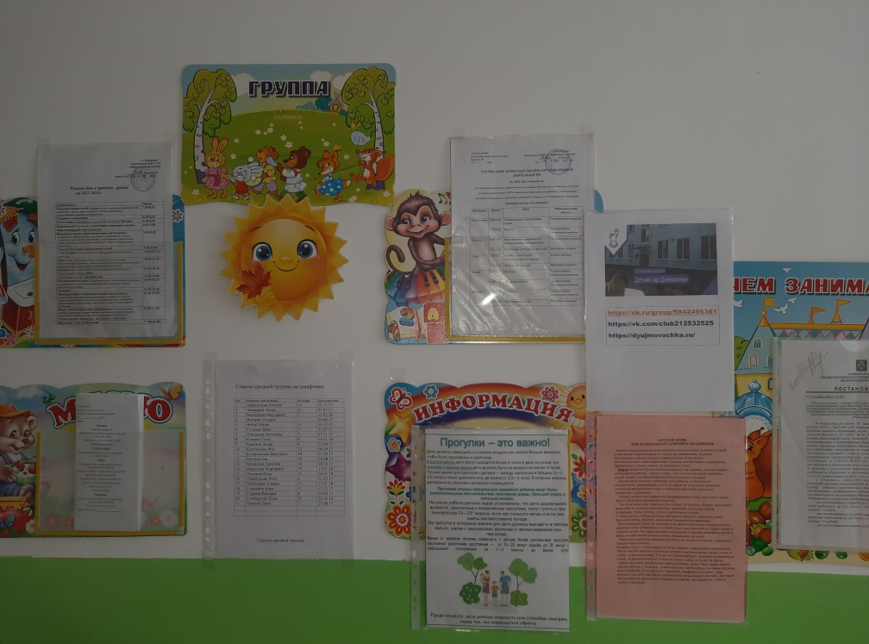
Уголки для родителей

Slide 11
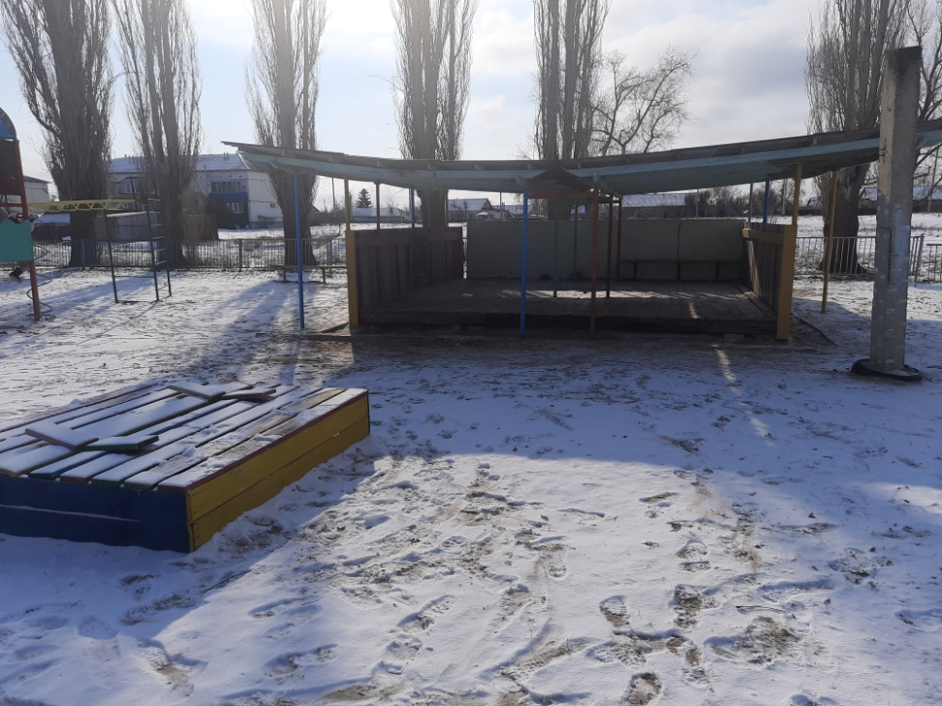
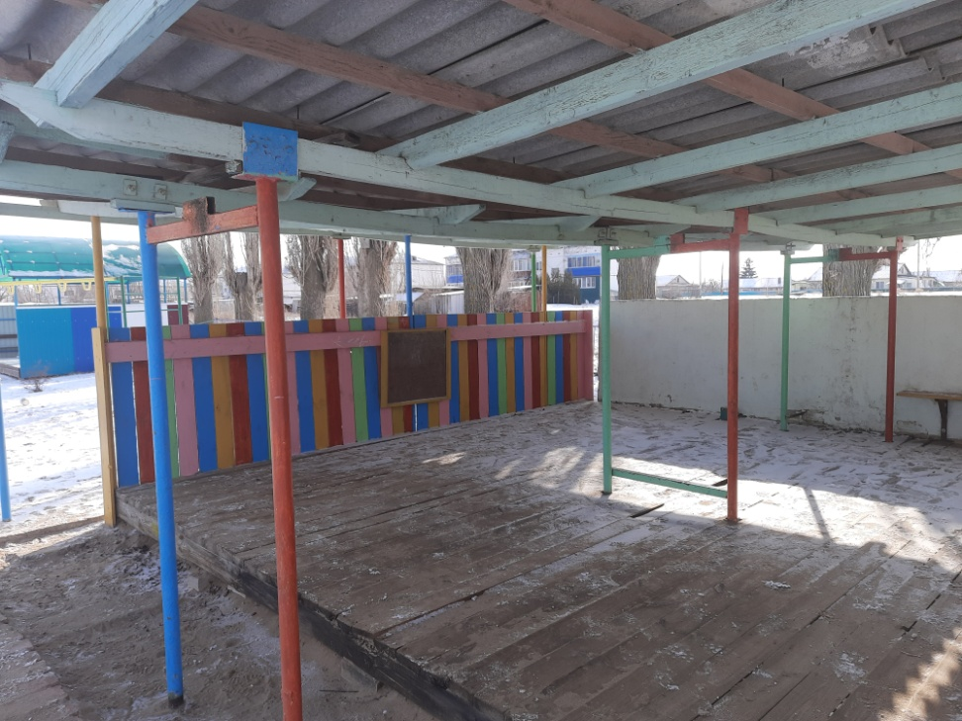
Участки для прогулок детей

